Slide 1


Slide 2
Marzo 07 de 2019
CONDICIONES
RECIENTES Y
PREDICCIÓN
CLIMÁTICA
Julieta Serna C.
Subdirección de Meteorología
IDEAM

Slide 3
1
SEGUIMIENTO 2019

Slide 4
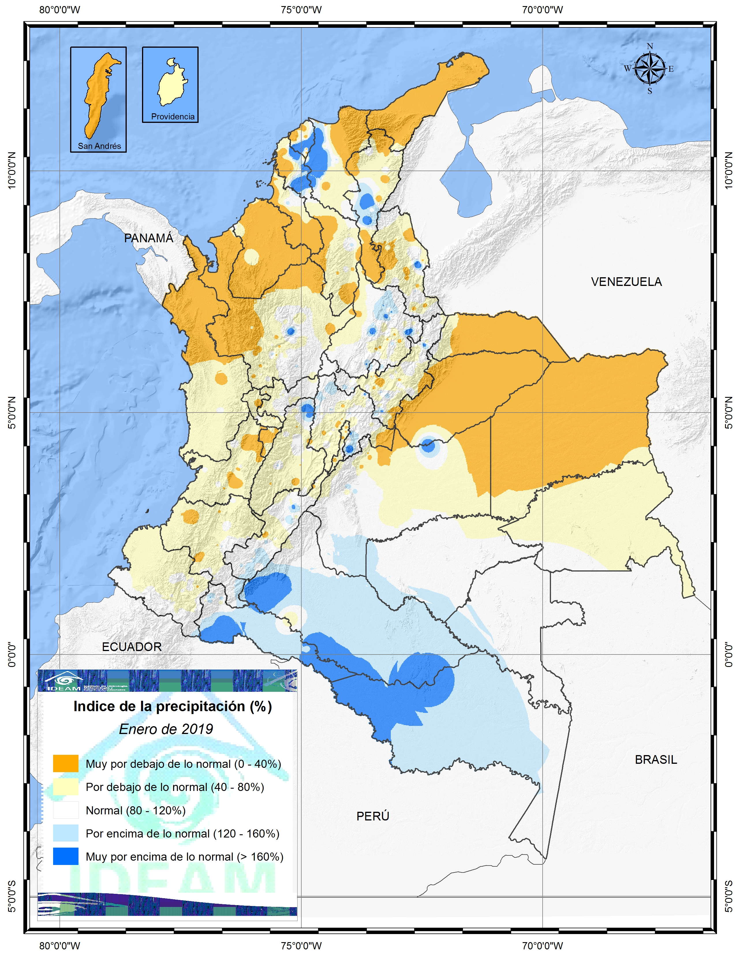
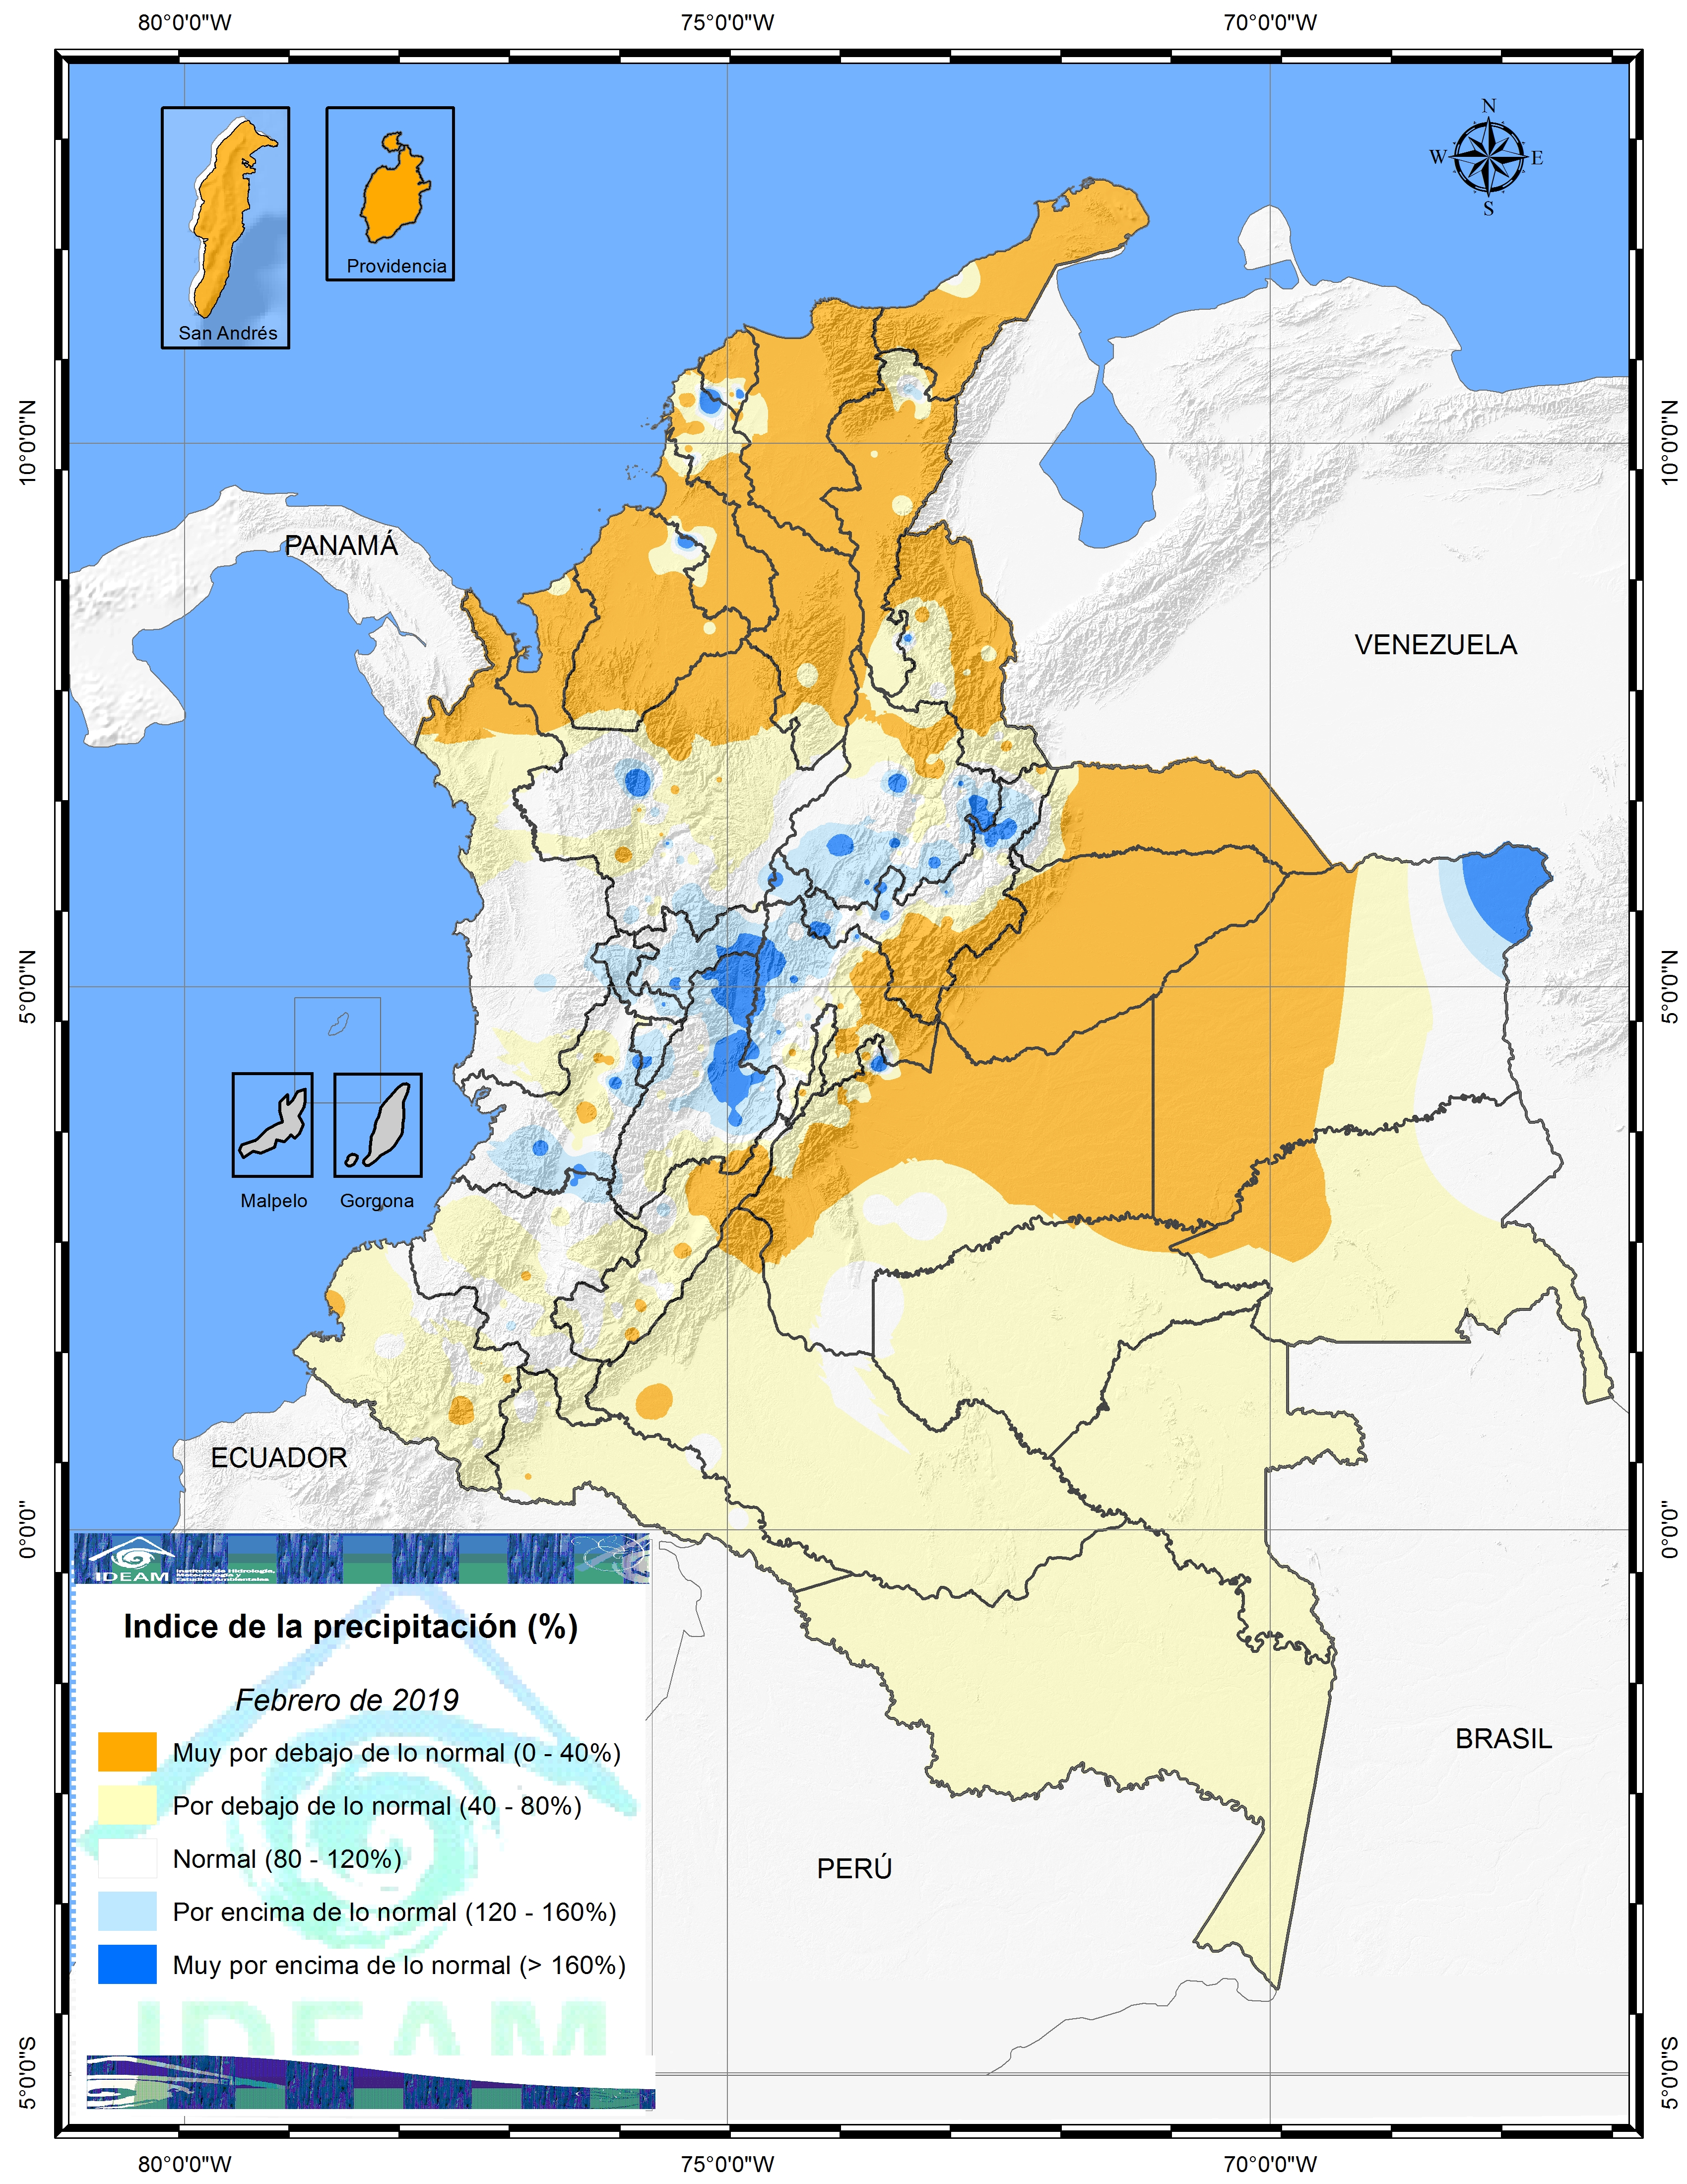
PRECIPITACIÓN OBSERVADA –2019
Enero
Febrero

Slide 5
2
CONDICIONES METEOROLÓGICAS RECIENTES Y ANÁLISIS DEL PACÍFICO TROPICAL

Slide 6
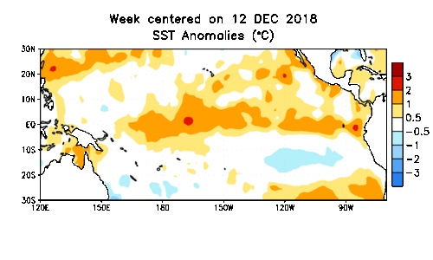
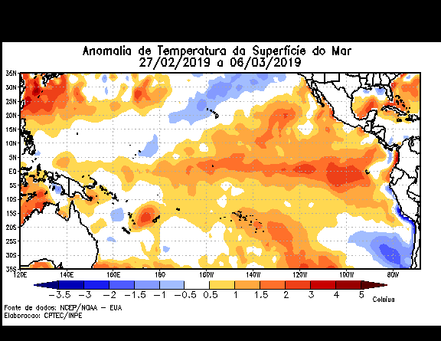
ESTADO ACTUAL DEL PACÍFICO TROPICAL
En gran parte de la cuenca del Pacífico tropical se han registrado anomalías entre 1°C – 2°C

Slide 7
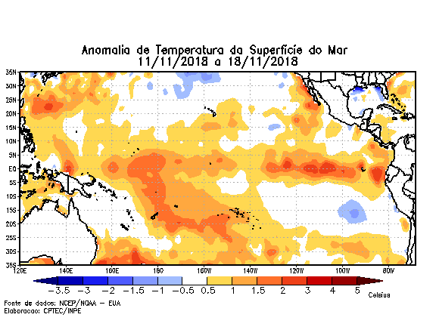
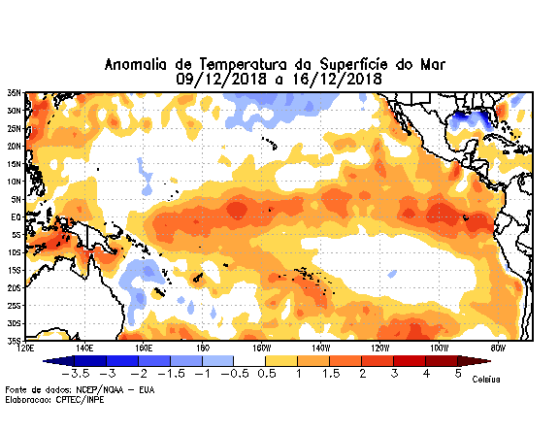
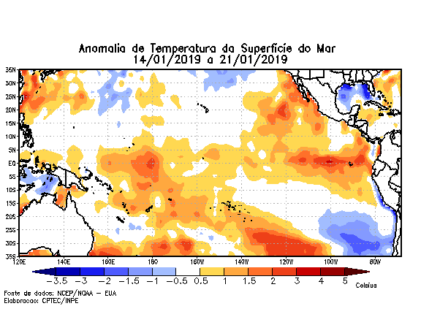
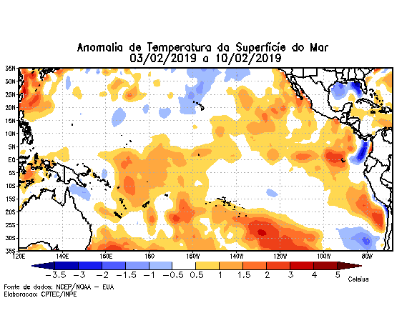
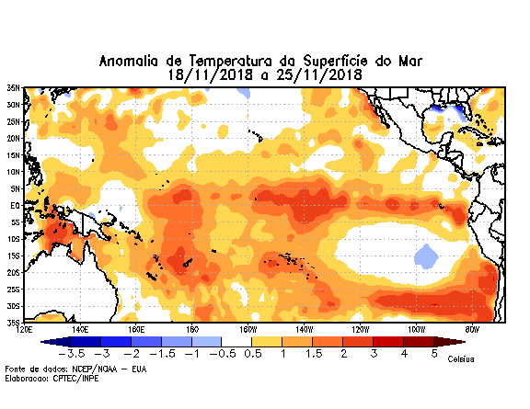
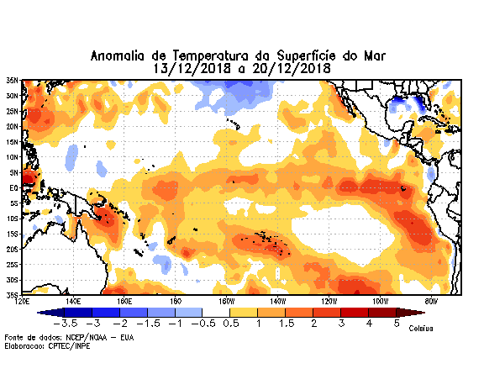
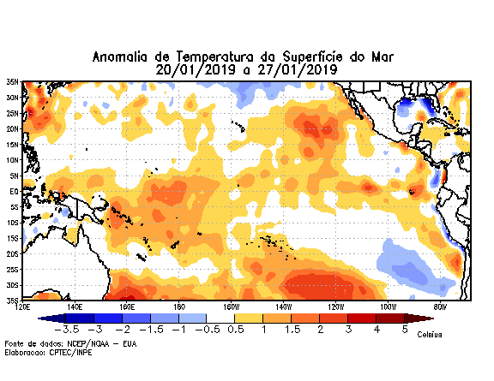
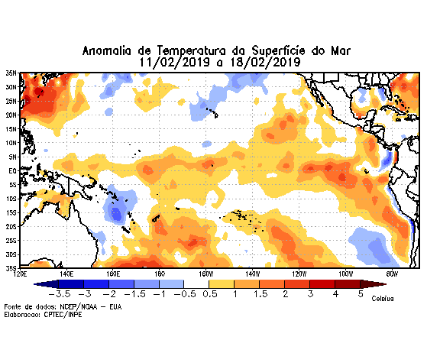
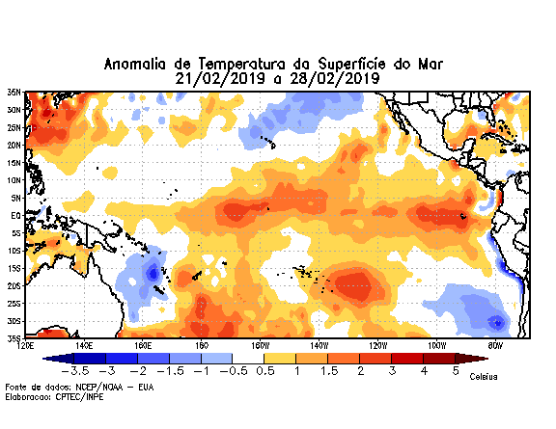
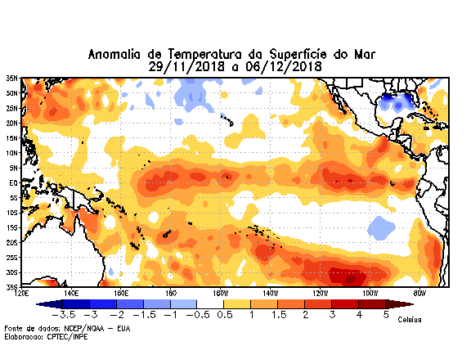
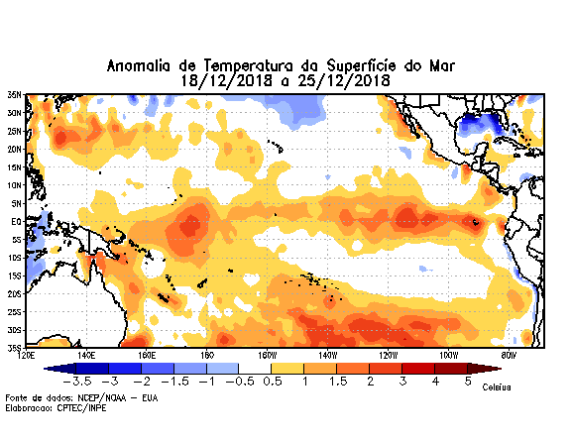
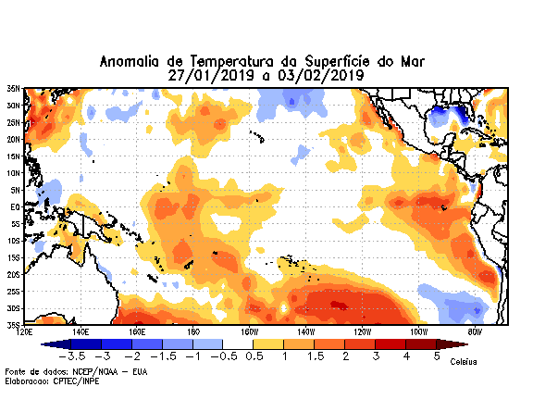
EVOLUCIÓN DEL CALENTAMIENTO EN EL PACÍFICO
1
4
7
10
2
5
8
11
3
6
9
12
Noviembre
Diciembre
Enero
Febrero

Slide 8
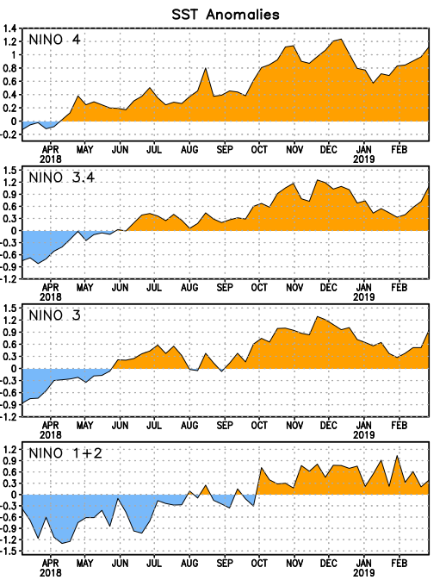
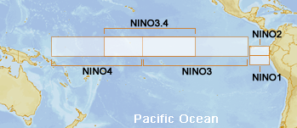
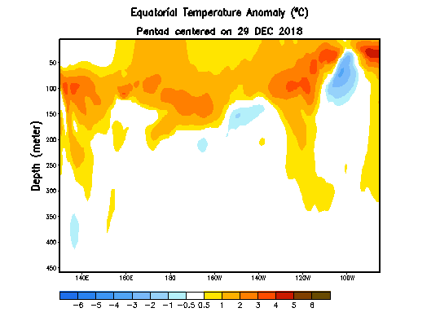
Anomalías de Temperatura Superficial del Mar
Región | Semana Anterior | Semana Actual
Niño 3.4 | 0.7°C | 1.1 ºC

Slide 9
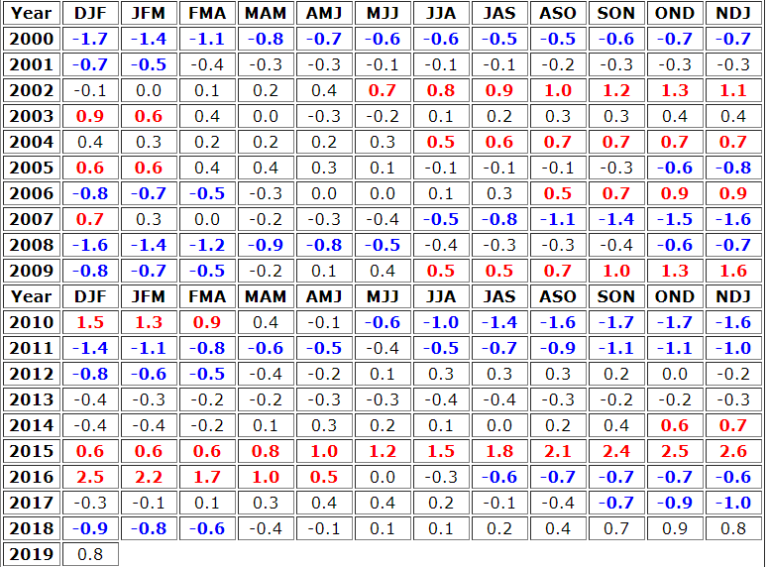
ONI NOAA

Slide 10
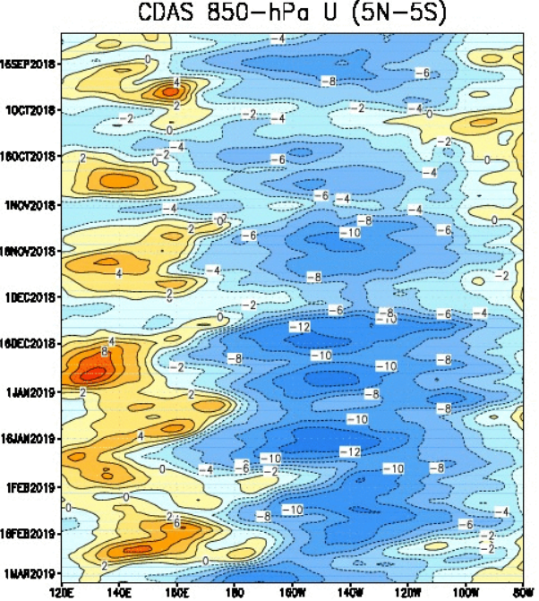
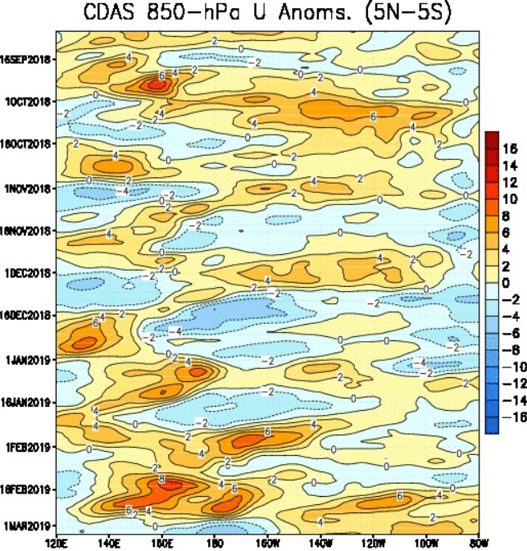
Comportamiento del Viento
Anomalía del Viento

Slide 11
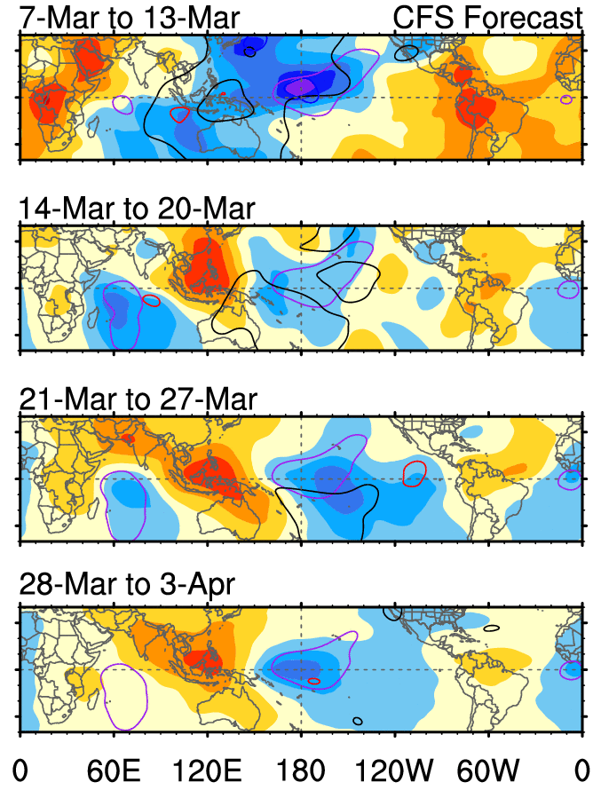
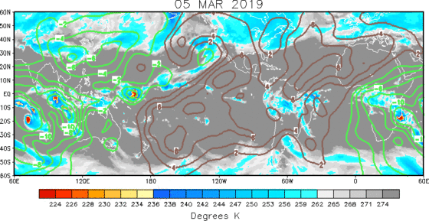
PROYECCIÓN MJO
- lluvias
- lluvias
+ nubes
- lluvias
- nubes
normal

Slide 12
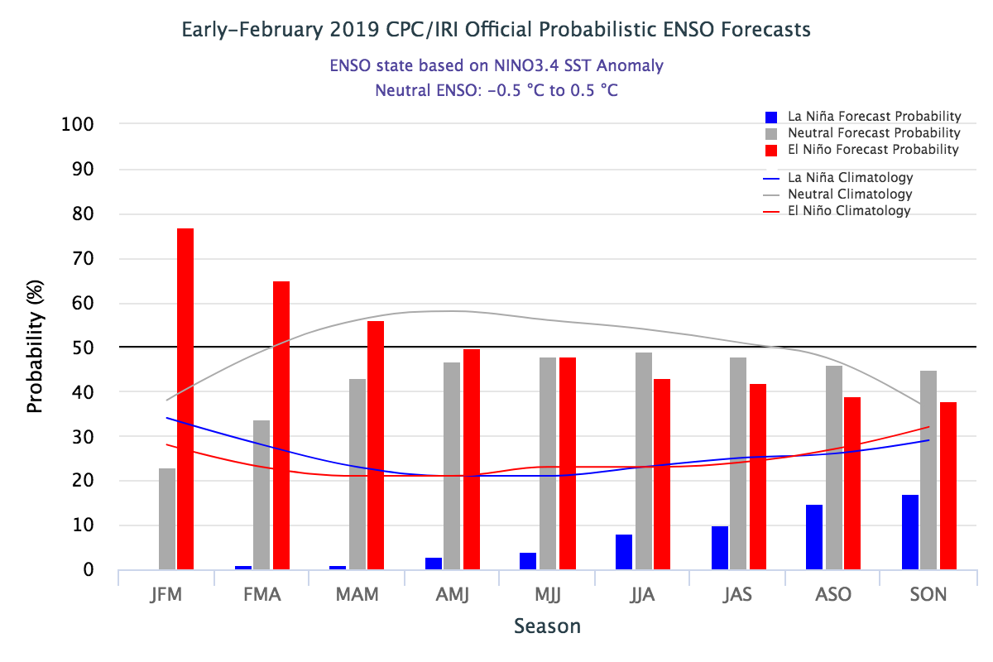
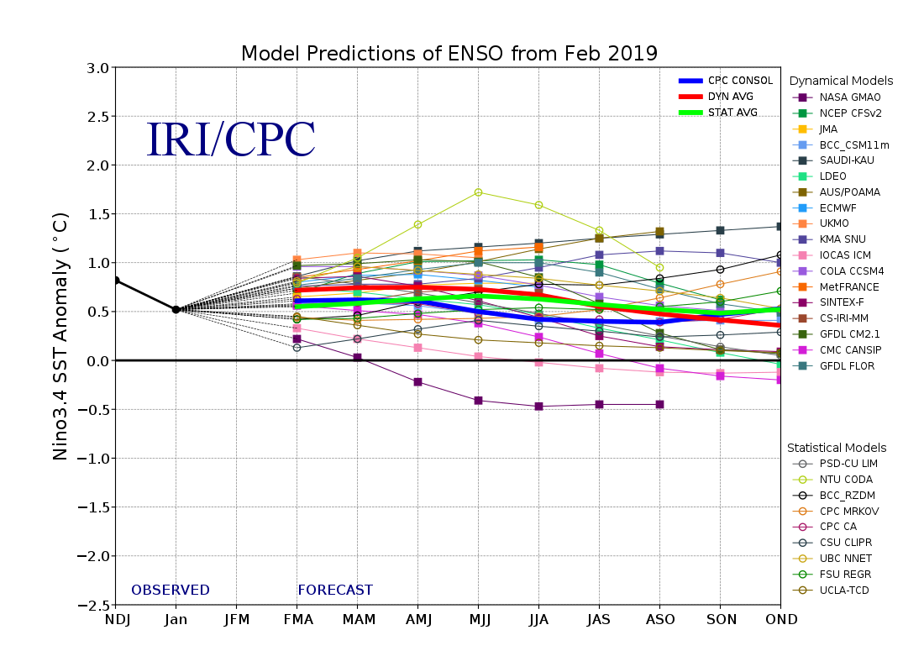
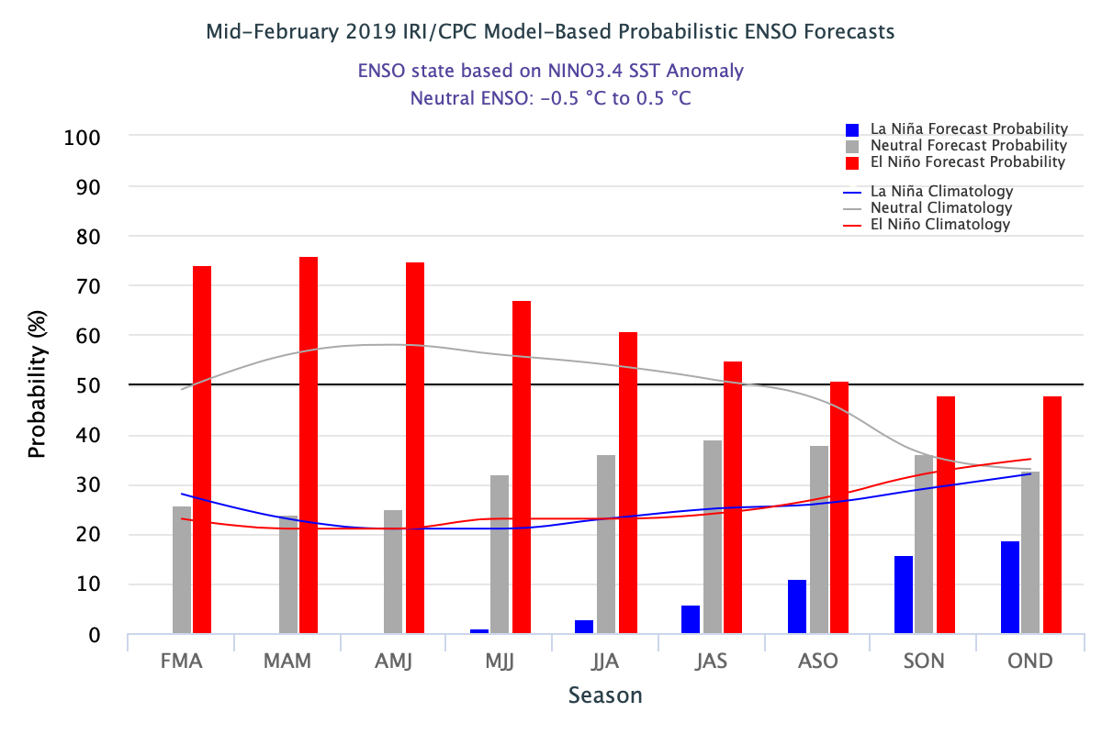
PROYECCIÓN TSM 3.4

Slide 13
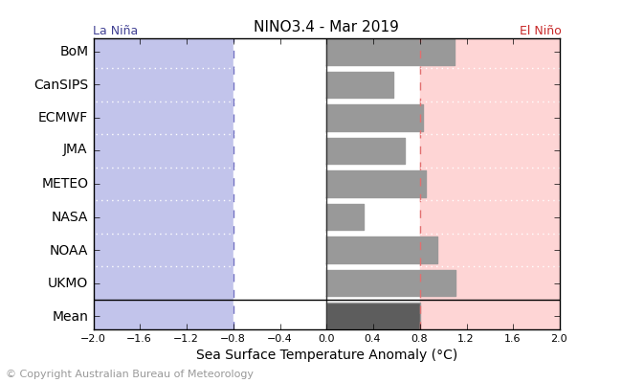
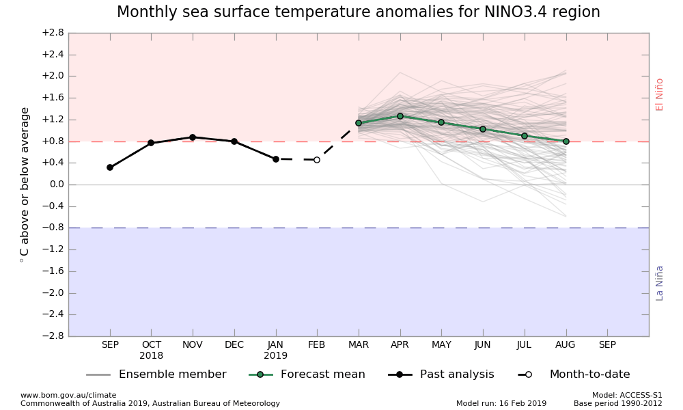
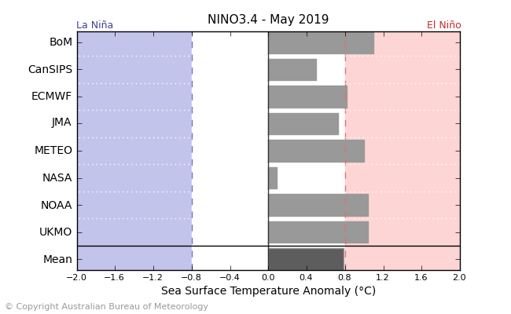
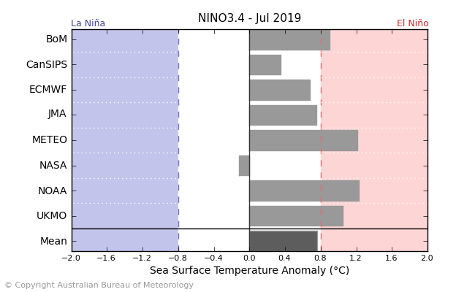
Marzo
Neutro
Mayo
Neutro
PROYECCIÓN DE LA ATSM PACÍFICO TROPICAL
Bureau of Meteorology Australia
Julio
Neutro

Slide 14
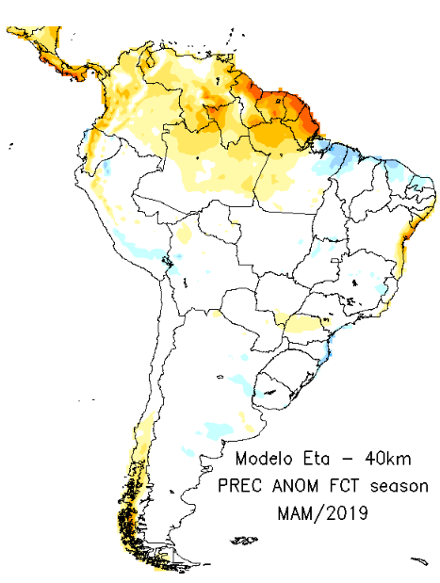
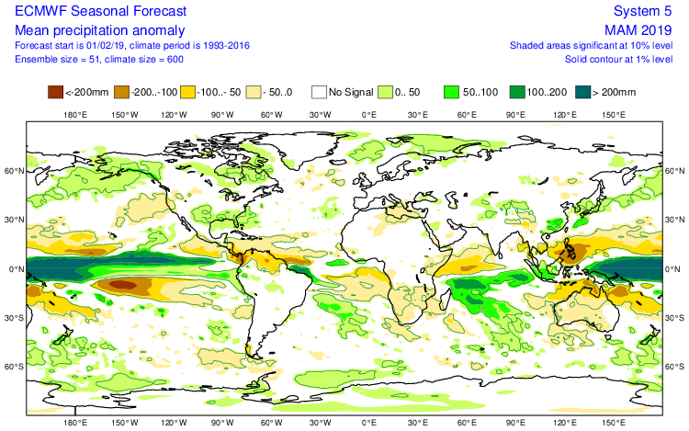
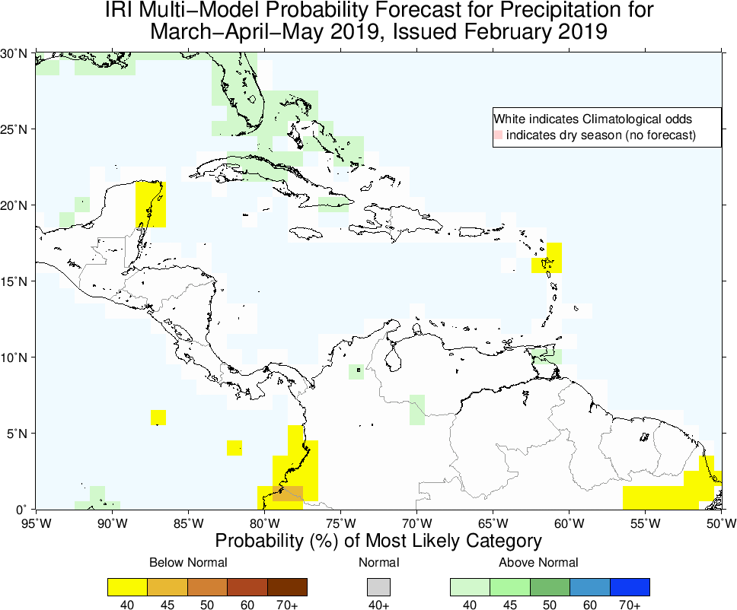
PREDICCIÓN DE LA PRECIPITACIÓN
IRI
Centro Europeo
ETA

Slide 15
¿ QUÉ SE ESPERA EN
RELACIÓN AL NIÑO?
Acoplamiento intermitente.
Atmósfera alterada por MJO
Acople
Predicción
ATSM
ATSM
oct
nov
dic
ene
feb
mar
abr
may
Alta probabilidad de alcanzar los 5 trimestres.
para oficializar un evento cálido, sólo con el ONI (oceánico).
Por la magnitud de las anomalías, sería un evento de categoría débil.
Se observa un débil acoplamiento (Fenómeno El Niño).
Para tener en cuenta
Según los centros internacionales, la posible evolución hacia un fenómeno El Niño,
se predice de la siguiente manera:
OMM: ~ 50- 60% en el periodo marzo-mayo.
IRI: 65% en el periodo febrero – abril.
JMA: 70% de continuidad en el verano boreal.

Slide 16
3
ALERTAS HIDROLÓGICAS

Slide 17
ALERTAS HIDROLÓGICAS
HIDRORESUMEN N°122
Actualización: 07 de marzo de 2019 (6:30 a. m.)
Departamentos en
ALERTA HIDROLÓGICA AMARILLA
(total: 07):
Chocó, Valle del Cauca, Cauca, Nariño, Caldas, Cundinamarca y Amazonas.
Departamentos sin
ALERTAS HIDROLÓGICAS
(total: 25):
San Andrés y Providencia, La Guajira, Magdalena, Atlántico, Bolívar, Cesar, Sucre, Córdoba, Santander, Norte de Santander, Boyacá, Antioquia, Risaralda, Quindío, Tolima, Huila, Arauca, Casanare, Meta, Guaviare, Vichada, Guainía, Vaupés, Caquetá y Putumayo.
Por probabilidad de crecientes súbitas de los ríos Guapi, Timbiquí, Saija, Micay y Naya (Cauca), Se prevé incrementos súbitos en el nivel de los ríos Narumanguí, Cajambre, Mayorquín, Raposo, Anchicayá, Dagua, Buenaventura y Málaga (Valle del Cauca). Por probabilidad de crecientes súbitas en ríos del litoral del Pacificó como Telembí, Tapaje e Iscuandé (Nariño), en la cuenca media y baja del río San Juan (Chocó), río Negro y afluentes (Cundinamarca), por posibles incrementos súbitos en los niveles de los ríos La Miel y Guarinó (Caldas) y por niveles altos en el río Amazonas.
Departamentos en
ALERTA HIDROLÓGICA NARANJA
(total: 1):
Nariño.
Departamentos en
ALERTA HIDROLÓGICA ROJA
(total: 0):
Por probabilidad de crecientes súbitas en el río Mira y sus afluentes (Nariño).

Slide 18
3
¿ QUÉ SE ESPERA EN
RELACIÓN CON LA SITUACIÓN
OCÉANO-ATMÓSFERA?

Slide 19
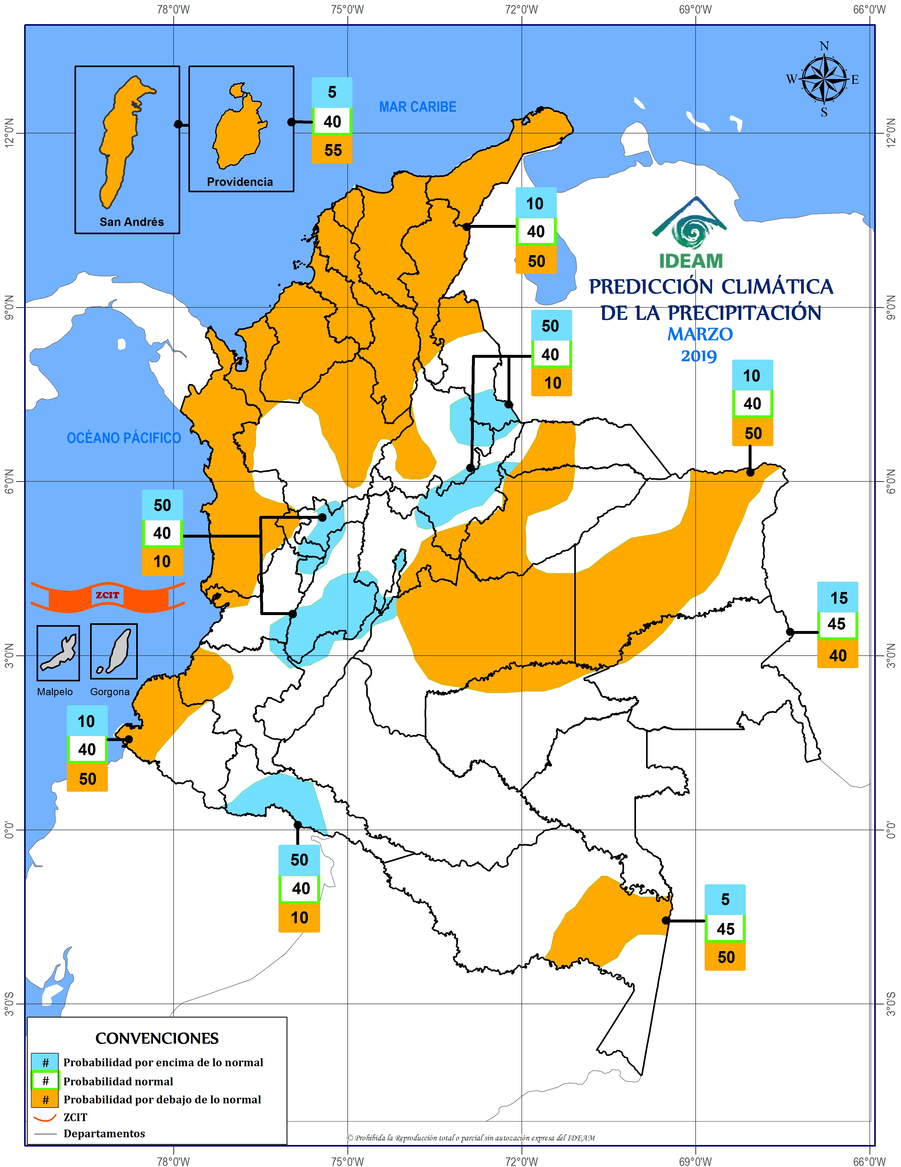
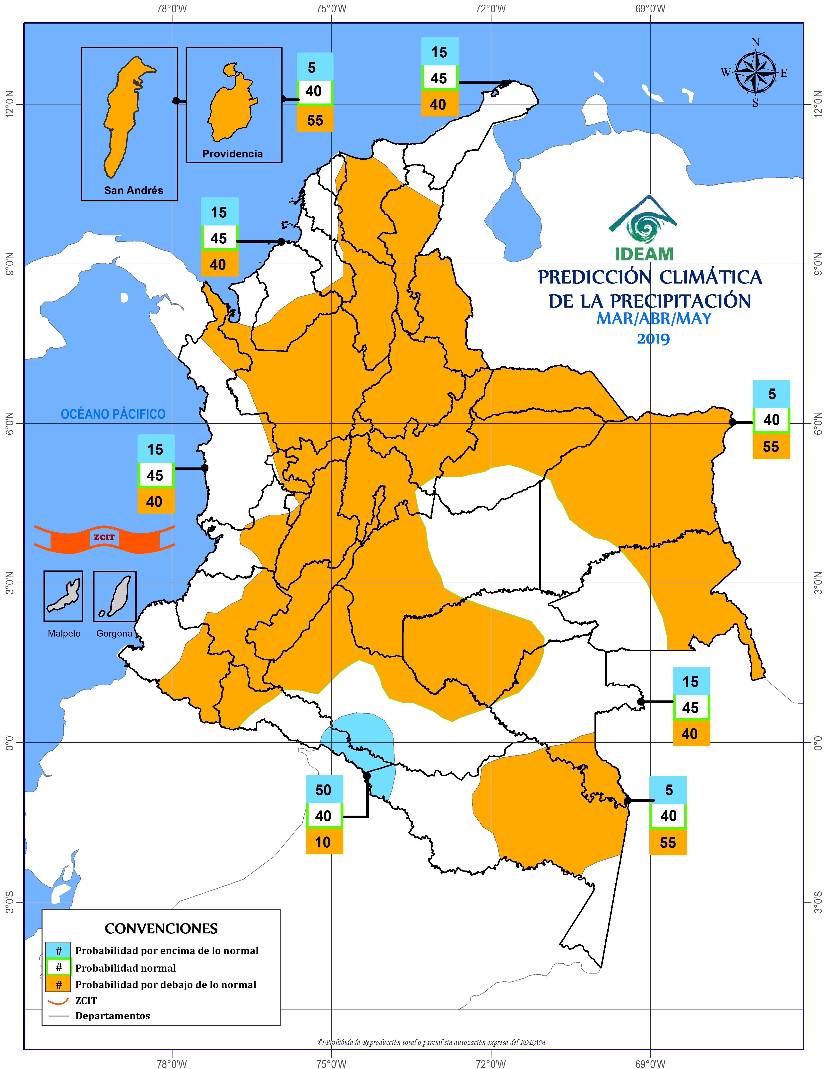
PREDICCIÓN PRECIPITACIÓN - MAM DE 2019
Marzo
Mar/Abr/May

Slide 20
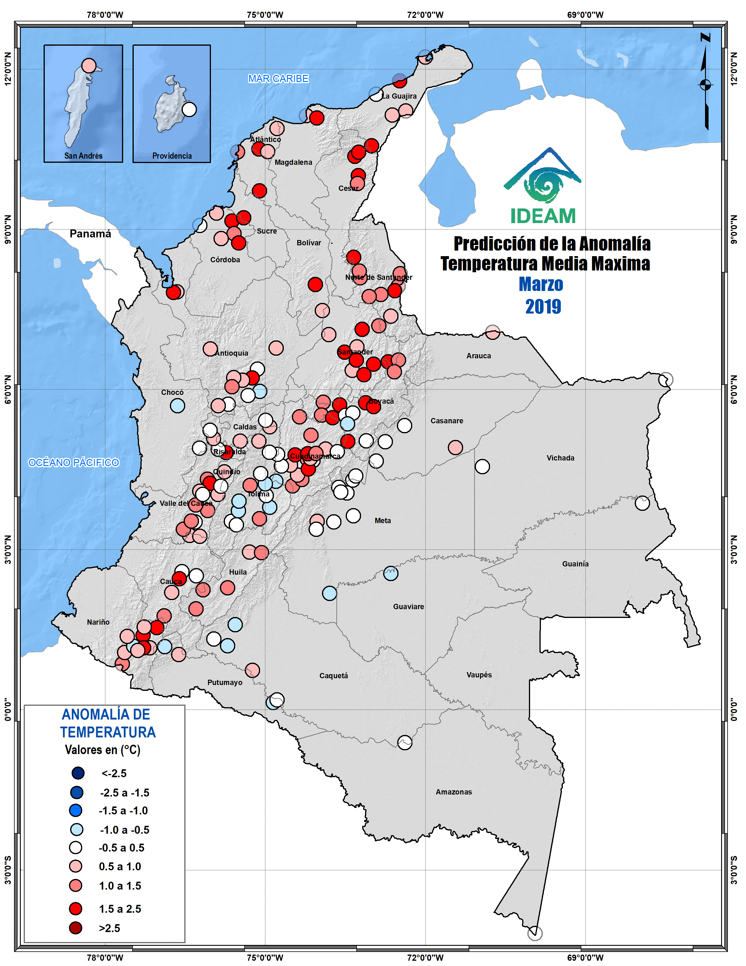
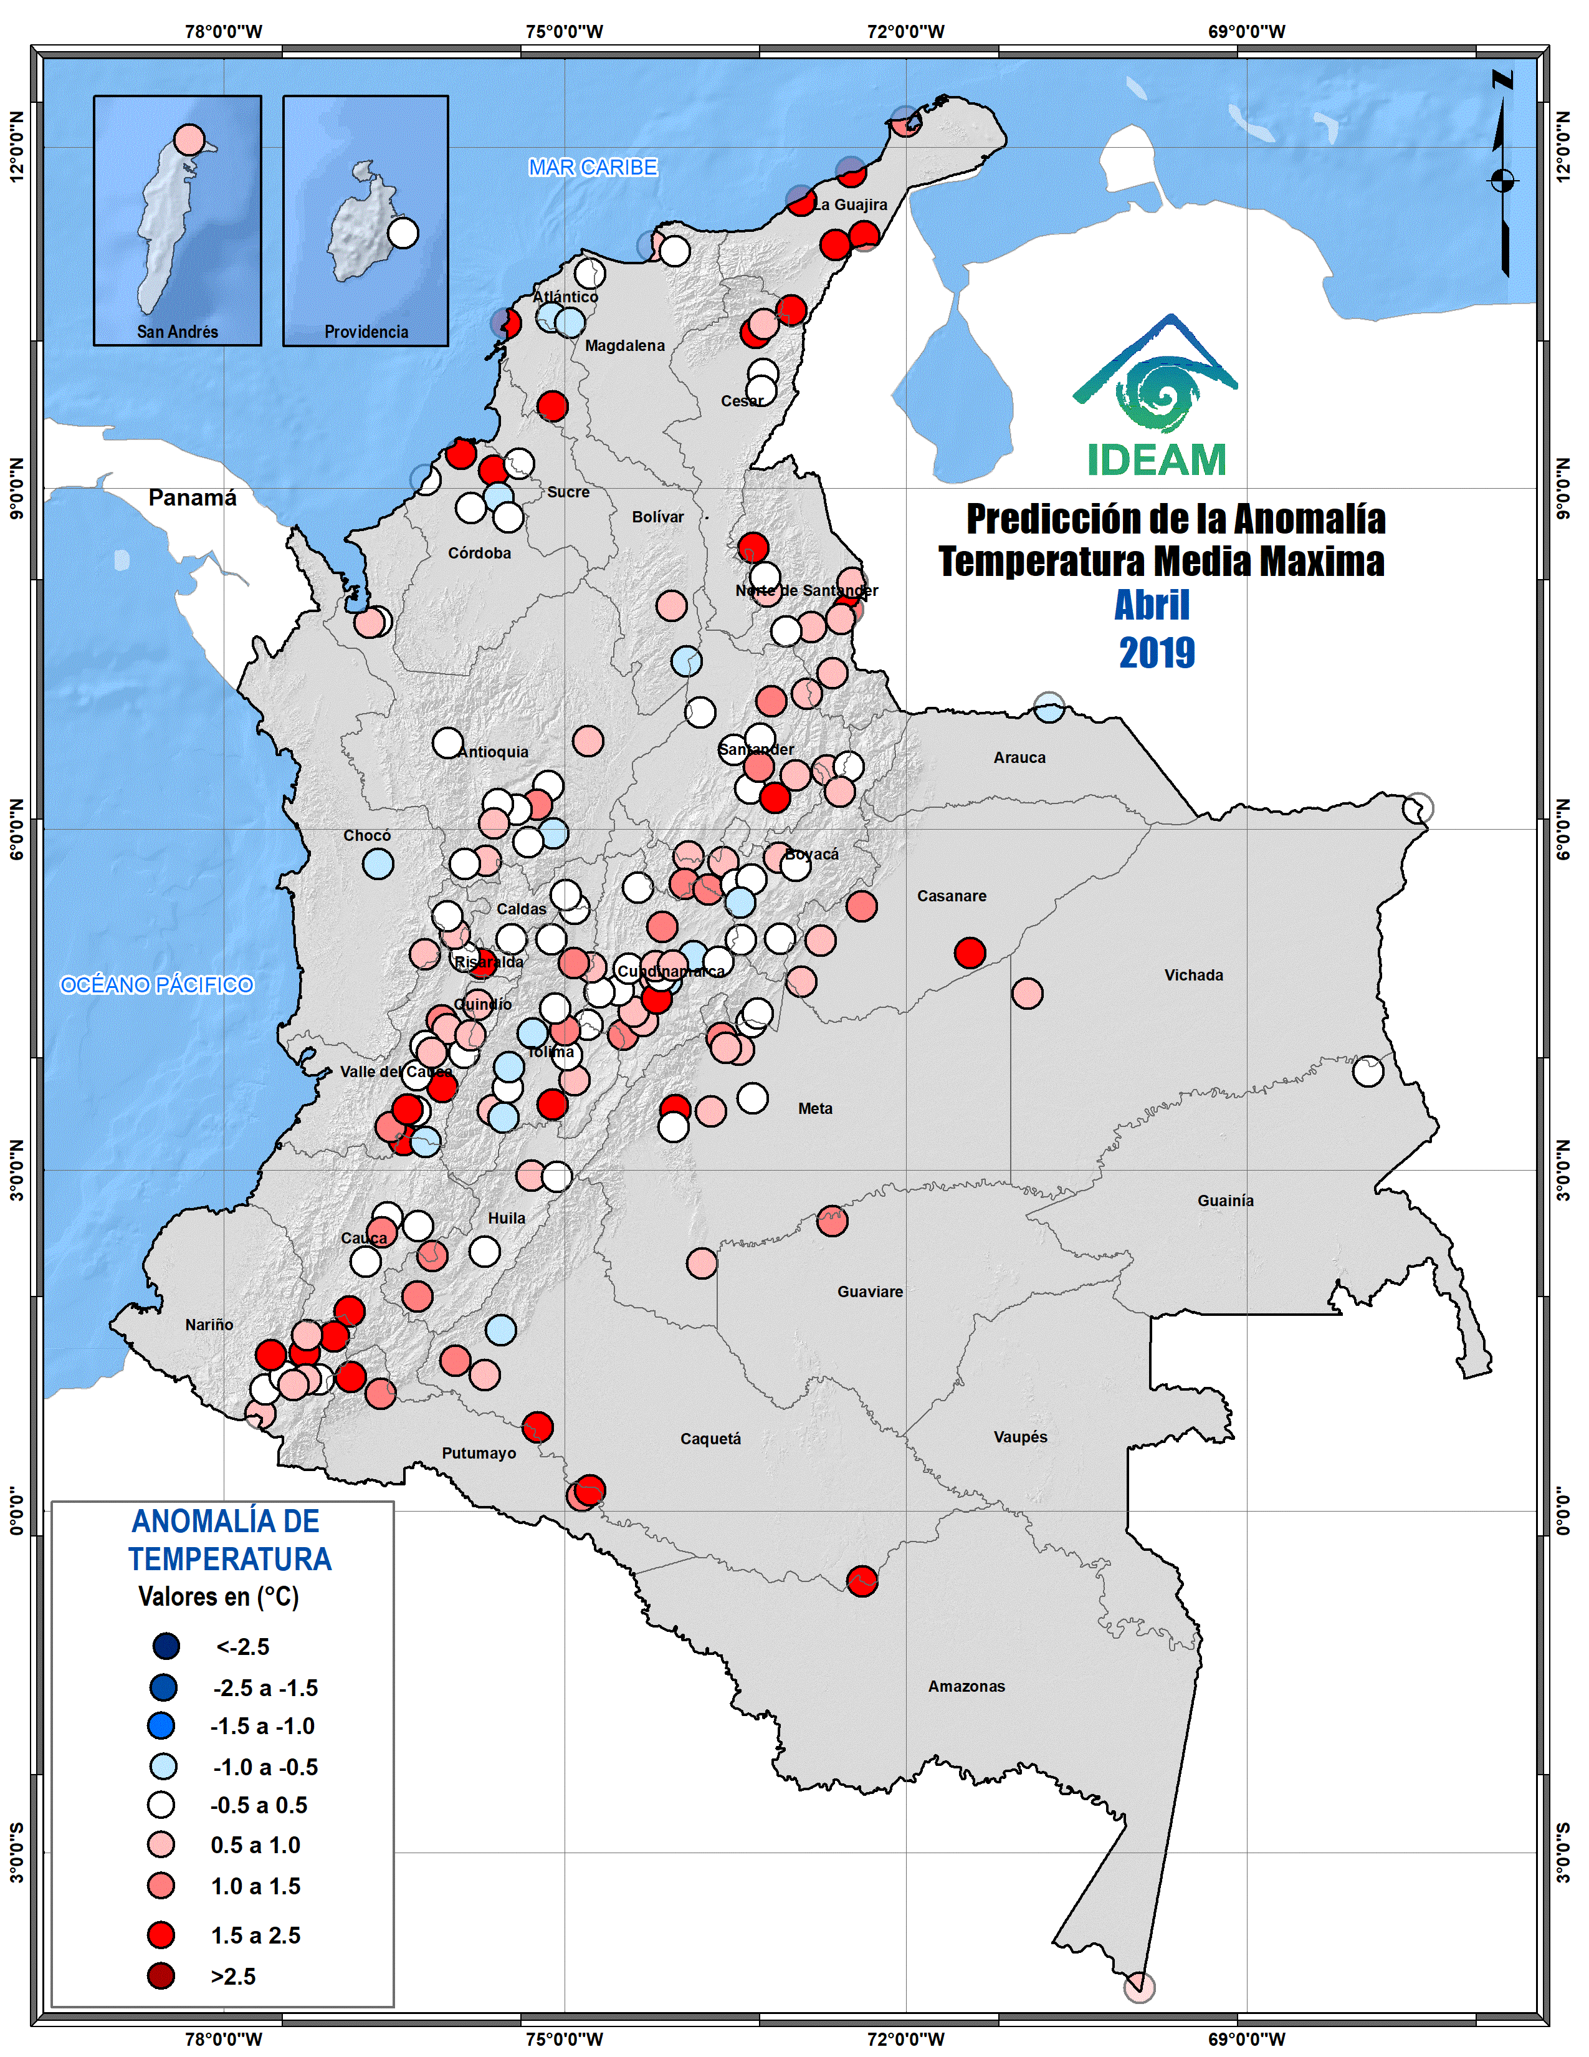
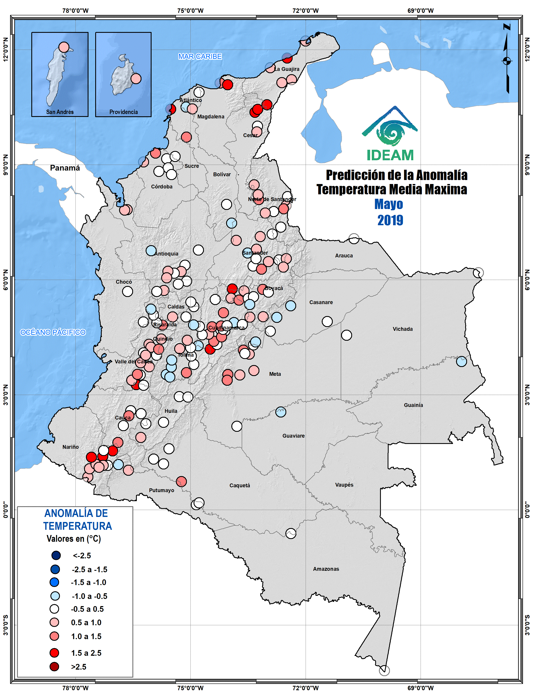
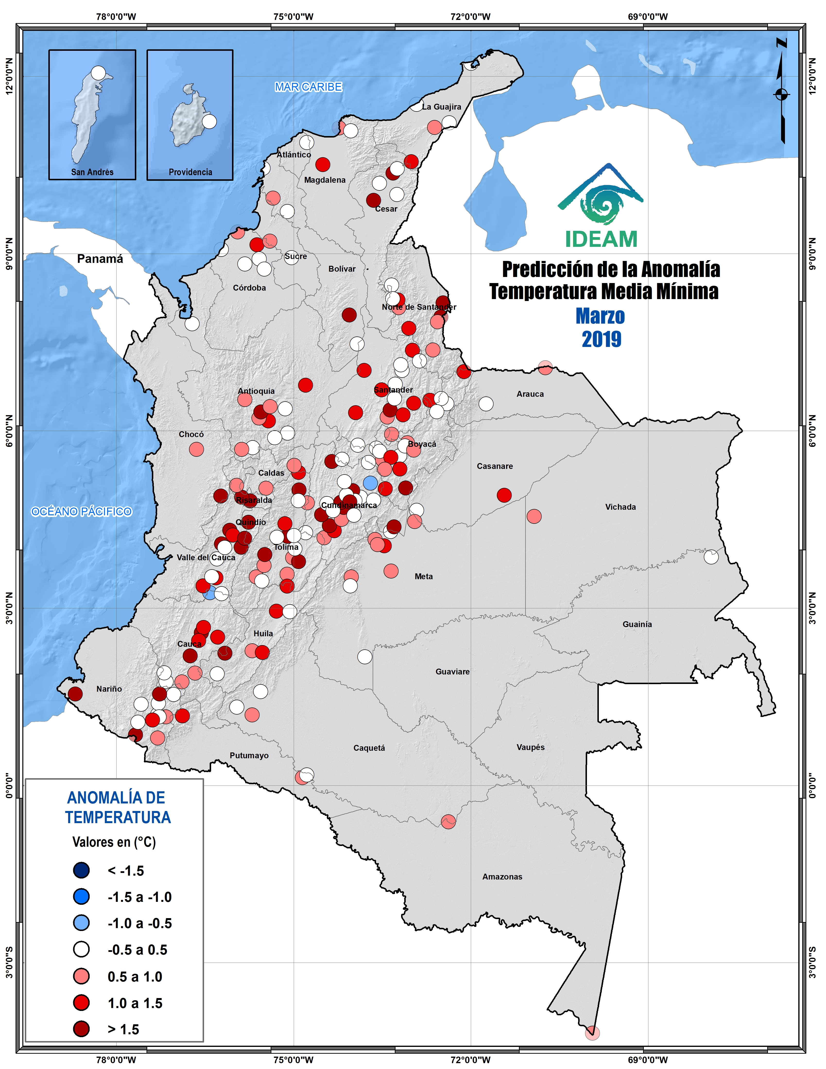
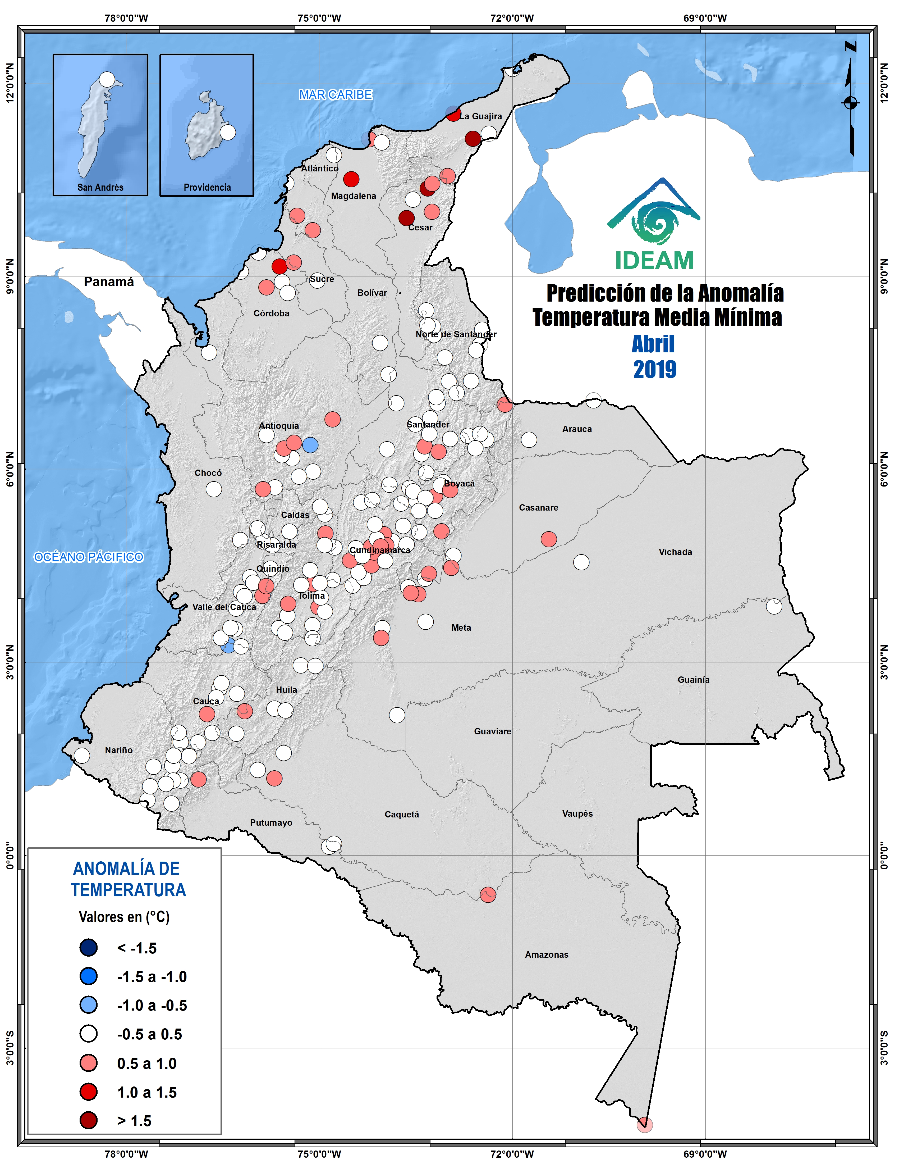

Predicción - Anomalía de la Temperatura Máxima Mensual
2
3
4
Temperaturas máximas
Sobre los promedios en el trimestre marzo-mayo.
Temperaturas mínimas
Sobre los promedios en marzo y cercanas a la climatología en el bimestre abril-mayo.
2
3
4

Slide 21
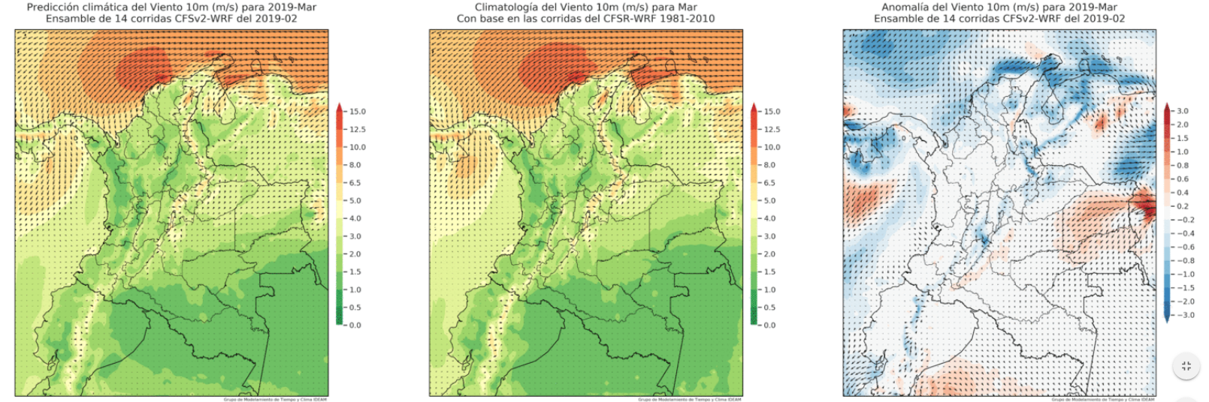
Predicción – Campo de Viento - Marzo

Slide 22
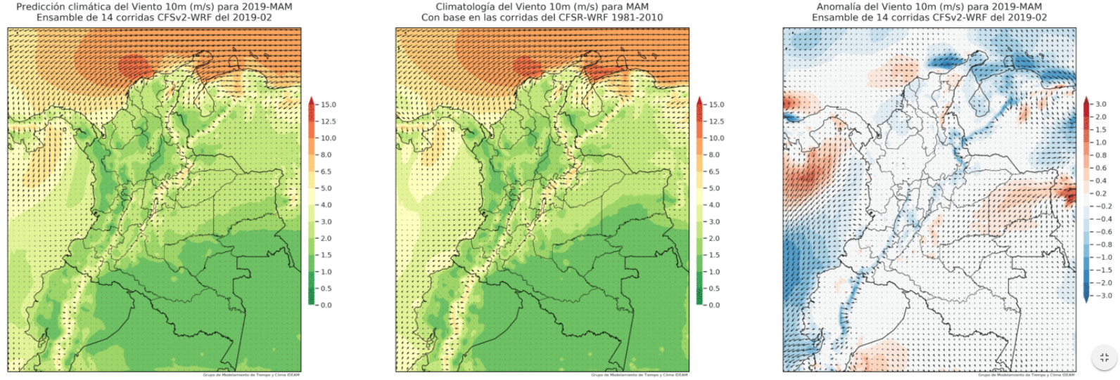
Predicción – Campo de Viento - MAM

Slide 23
CONCLUSIONES
Por lo anterior, consideramos que desde octubre (2018) hasta la primera semana de febrero (2019) se ha presentado un calentamiento oceánico, no acoplado de manera persistente con la atmósfera, pero con presencia de alteraciones en la circulación por efecto de la oscilación instraestacional Madden & Julian, que sustentaron de manera persistente poco desarrollo convectivo y lo consecuentes volúmenes de lluvia bajo los promedios climatológicos en diferentes regiones del país.
Ahora bien, de persistir las condiciones actuales, relacionadas con un sistema acoplado, podría desarrollarse un Fenómeno El Niño en lo que avanza el 2019.

Slide 24
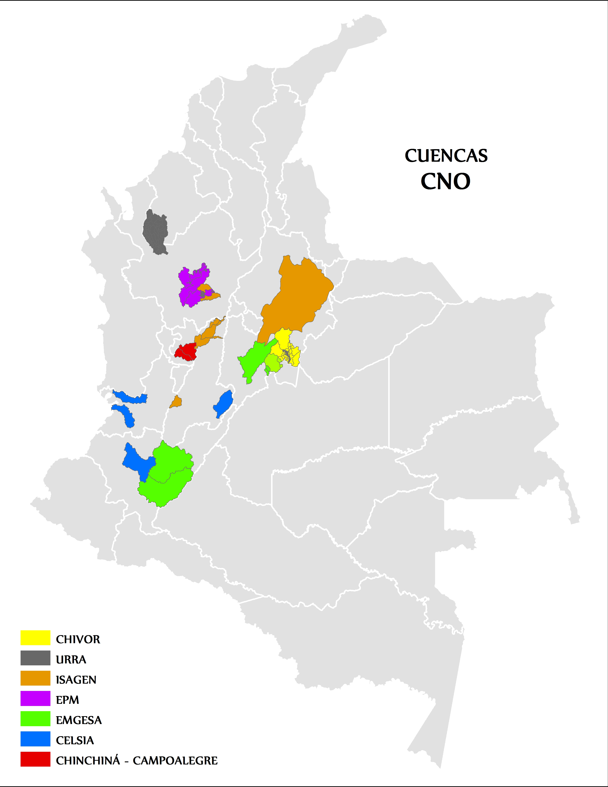
Revisión de las actividades del convenio.

Slide 25
PRODUCTOS
EN VALIDACIÓN
Campo de viento
Radiación
http://bart.ideam.gov.co/wrfideam/pclimatica.html
CFSv2

Slide 26
GRACIAS

